Slide 1
Introducción a SCL con S7-1200
(Structured Control Language)
Ángel Gaspar González Rodríguez

Slide 2
Indice
Generalidades de SCL
Comparación con AWL y KOP
Elementos principales de un código en SCL
Reglas de sintaxis

Slide 3
Generalidades de SCL
1

Slide 4
Generalidades
Es un lenguaje textual (no gráfico) de programación de alto nivel, similar a PASCAL
Es un lenguaje estructurado. La ejecución secuencial de los bloques de organización se altera mediante:
  Bucles for, while-do, repeat-until, y dentro de ellos, con las sentencias continue y exit
  Sentencias if
Permite la declaración de variables:
  utilizando una tabla de variables, como en los demás lenguajes
  o bien con declaraciones dentro del cuerpo del código.
C

Slide 5
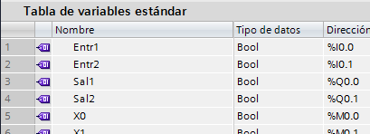
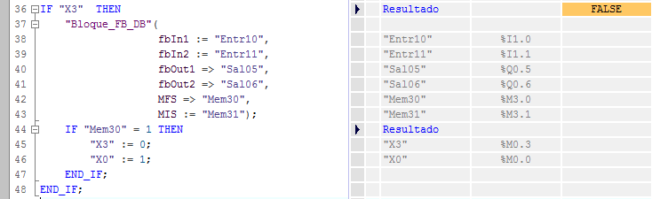
Aspecto
C

Slide 6
Comparación con awl y KOP
2

Slide 7
Comparación con AWL
AWL es un lenguaje similar al ensamblador en tanto que:
  es no estructurado,
  de bajo nivel, próximo a la máquina (↔alejado del programador)
  operaciones básicas lógicas o de transferencia involucran varias líneas e instrucciones
  es muy rápido en su ejecución
  es más intuitivo para los no-programadores (tiene saltos)
  se aleja de la forma de programación de los lenguajes de alto nivel
La depuración con AWL no es amigable
C

Slide 8
Comparación con KOP
KOP es más amigable para los diseñadores de automatismos eléctricos cableados
  Ventaja: estructuras conocidas de asignación
  Inconveniente: estos diseñadores suelen equivocarse al utilizar contactos NC
En KOP, operaciones básicas aritméticas y de transferencia requieren de bloques
KOP es no estructurado y se aleja de los lenguajes normales de programación
Es más difícil preparar documentación en KOP (difícil de editar con procesador de texto)
C

Slide 9
Características positivas de SCL
En general, con SCL es sencillo realizar:
  Operaciones aritméticas
  Conversión entre tipos de variables
  Operaciones con arrays
  Tratamiento de cadenas de caracteres
  Operaciones iterativas
C

Slide 10
Reglas de sintaxis y edición
3

Slide 11
Reglas de sintaxis
Las instrucciones pueden completarse en varias líneas
Cada instrucción debe terminar en punto y coma. OJO, error frecuente
No es sensible a mayúsculas o minúsculas
→ la variable “Entrada” puede escribirse “entrada”
Las asignaciones se realizan con “:=“
“Salida := TRUE” o “Salida := 1” OJO, error frecuente
Las comparaciones se realizan con “=“
IF “Entrada”=1 IF “Entrada”=TRUE IF “Entrada”
C

Slide 12
Ayudas de edición. Comentarios
Se utilizan para documentar el código
// Comentarios de una línea
…
(*
Comentarios que
ocupan más de
una línea
*)
C

Slide 13
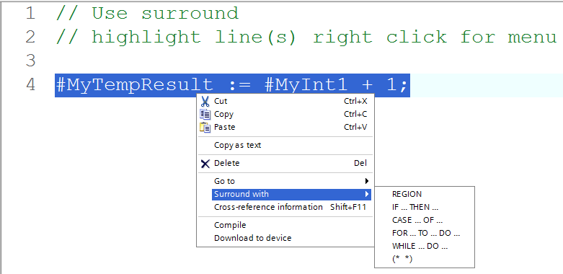
UTILIDADES DE EDICIÓN
Es posible agrupar código en regiones anidables para mejorar la legibilidad del código
REGION Nombre_de_la_region
Bloque de código
END_REGION
Con Ctrl + Espacio se muestra una lista de funciones y etiquetas, que se pueden arrastrar a nuestro código
Contiene Intellisense, que completa la varaible, función o instrucción
Se puede seleccionar una línea
o bloque y englobarlo
C

Slide 14
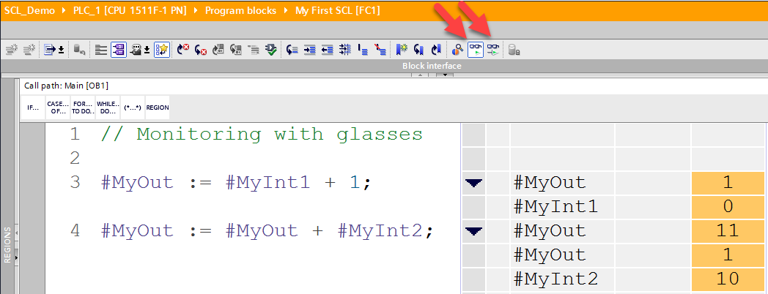
Errores lógicos
No son advertidos por el compilador
Las tablas de visualización permiten rastrear, o bien todas las variables, o bien las variables a partir de una línea
C

Slide 15
OPERADORES Y TIPOS DE VARIABLES
4

Slide 16
Operaciones e instrucciones básicas
Operaciones lógicas, aritméticas y relacionales
  Aritméticas: ** (potencia), *, /, +, -, MOD
  Lógicas: NOT, AND &, OR, XOR
  Relacionales: <, <=, >, >=, =, <>
Cláusulas IF...THEN
  IF X0 AND ENTR1 = 1 THEN
  X1 = 1;
  X0 = 0;
  END_IF;
Existen otras sentencias de control de ejecución:
  Bucles for, while-do, repeat-until, y dentro de ellos, con las sentencias continue y exit
  Cuidado. No funcionan como los bucles representados en GRAFCET
C

Slide 17
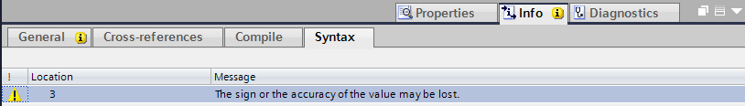

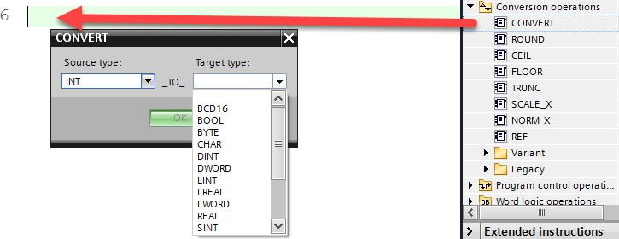
Conversión entre tipos de variables
Se realizan conversiones implícitas (darán lugar a warnings),
aunque mejor si se utilizan funciones específicas de conversión
Para las constantes
REAL#16.7
DINT#25500
C

Slide 18
Tipo de variable resultante
Entre dos enteros de distinta extension, el resultado tiene la mayor extensión
  INT + DINT → DINT
  USINT + UDINT = UDINT
Entre dos enteros, uno con signo y otro sin signo, el resultado tiene la siguiente mayor extension, y con signo
  SINT + USINT = INT
Entre un entero y un real, el resultado será real
  INT + REAL = REAL
Entre dos números reales, el resultado es el real de mayor extensión
  REAL + LREAL = LREAL
C

